Slide 1
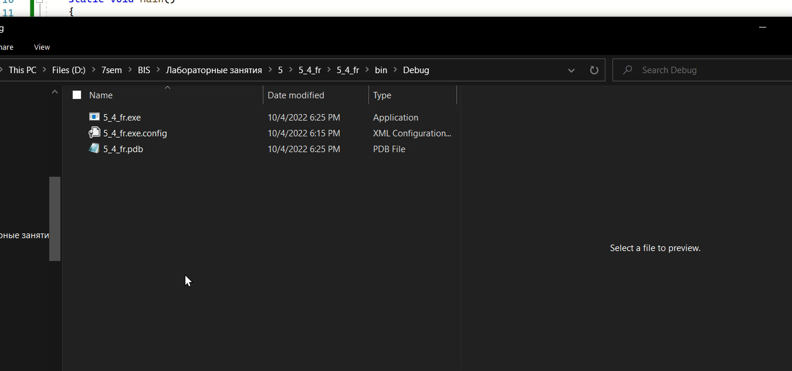
Социально-психологические механизмы социализации
Подготовил: Доскоч Роман ФПМИ 3 курс 13 группа

Slide 2
Социализация

Slide 3
Социализацию можно определить как процесс усвоения человеком опыта общественной жизни, превращения его из природного существа в общественное, из индивида в личность.
Социализация включает в себя освоение человеком социальных норм, ролей, видов деятельности, форм общения.
В качестве основных источников социализации индивида выступают семья, школа, общественные институты, радио, телевиденье, система образования. Но самым важным источником является общение людей друг с другом.

Slide 4
Идентификация
Notes:
Частный но очень важный механизм социализации

Slide 5
Дети, по мере того как они растут, усваивают все больше разнообразных норм, отношений и форм поведения, свойственных их родителям, сверстникам, окружающим людям.
Говорят, что ребенок идентифицирует себя с ними, перенимая их взгляды и жизненный опыт. Благодаря идентификации он приобретает различные виды социального и полоролевого поведения.

Slide 6
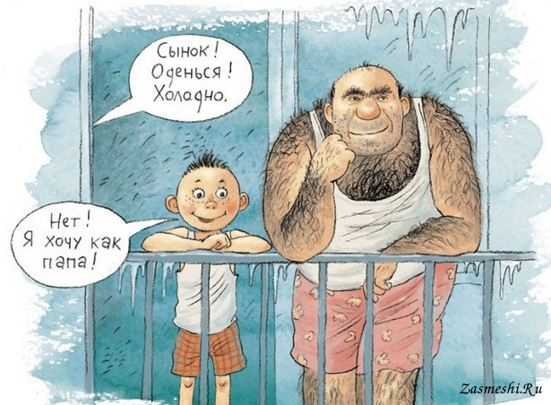
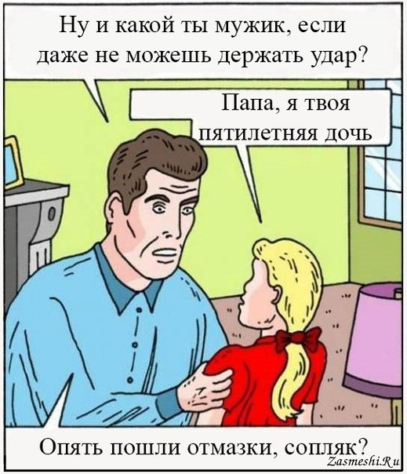
Родители служат основным источником идентификации для детей раннего возраста. В дальнейшем к ним присоединяются сверстники, дети старшего возраста и другие взрослые. Так же источником идентификации служат другие люди, несущие в себе ценные качества и желательно формы поведения.

Slide 7
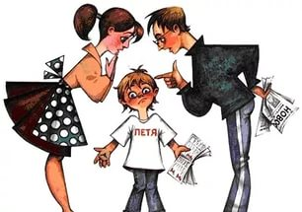

В ряде экспериментов раскрыты механизмы и факторы, способствующие идентификации детей с тем или иным человеком.
Так, показано, что объектом идентификации чаще становиться взрослые, которые добры и отзывчивы, - им дети подражают больше всего.
Когда в семье доминирует мать, девочки чаще идентифицируют себя с ней, а не с отцом; у мальчиков в такой месте могут возникнуть определённые трудности развития, препятствующие приобретению ими мужских черт характера и форм поведения.
В тех семьях где главой является отец, напротив, девочки больше похожи на своих отцов. Одновременно у них формируется многие черты характера, свойственные матери.

Slide 8
Полоролевая типизация
Один из важных идентификационных процессов, благодаря которому мы узнаем, как формируется личность мужчины и женщины – полоролевая типизация.
Полоролевые ожидания формируются через игрушки и соответствующие полу ребенка одежду, через распределение у мальчиков мужских форм поведения, а у девочек – женских.
Notes:
Это процесс приобретения индивидом психологии и поведения, характерных для людей одного и ними пола.
Отцам обычно поручается воспитывать личностные качества у сыновей – с них больше спрашивают за воспитание последних, чем дочерей. За девочек же в семье преимущественно отвечает мать. Становясь старше, детям проводят больше времени в обществе родителя одного с ними пола.

Slide 9
Механизмы Социализации
К другим механизмам социализации относятся подражание, внушение, социальная фацилитация, конформность и следование нормам.

Slide 10

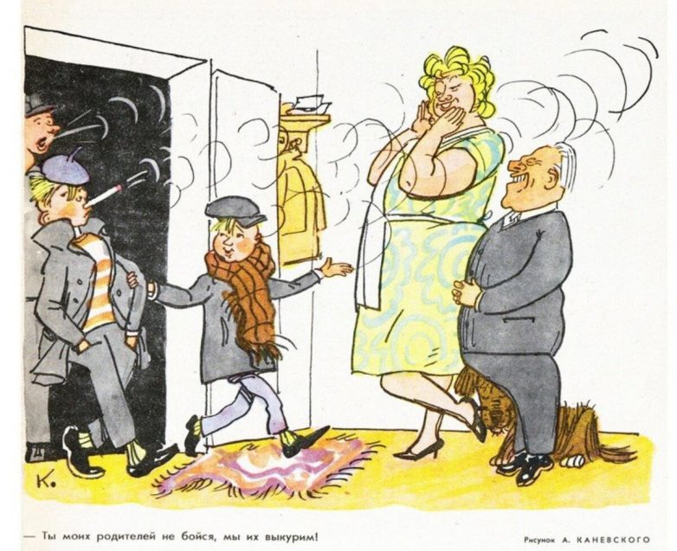
ПОДРАЖАНИЕ
Notes:
Подражание - это сознательное или бессознательное воспроизведение индивидом опыта других людей, в частности их движений, манер, поступков и действий. Этот механизм является врожденным. У человека подражание особенно отчетливо представлено в младенческом и дошкольном возрасте. У взрослого человека по сравнению с другими механизмами социализации оно играет второстепенную роль в развитии.

Slide 11
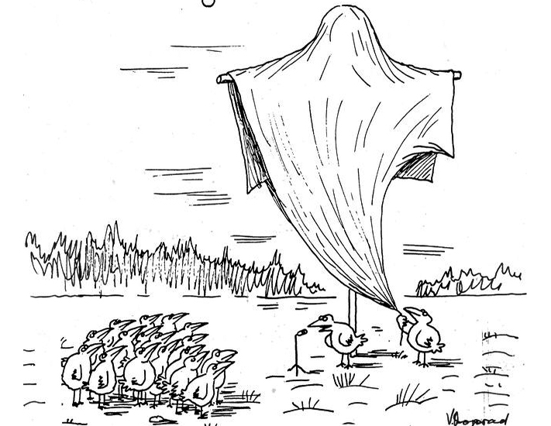
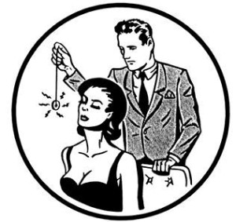
ВНУШЕНИЕ
Внушение можно рассматривать как процесс, в результате которого происходит неосознанное воспроизводство человеком внутреннего опыта, мыслей, чувств, психических состояний других людей, с которыми он общается. Через механизм внушения мы узнаем о переживаниях других людей, лучше понимаем их.

Slide 12
СОЦИАЛЬНАЯ ФАЦИЛИТАЦИЯ
Определение
Это стимулирующее влияние поведения одних людей на деятельность других.
(фацилитация означает облегчение)
Связь с подражанием и внушением
Фацилитацию обычно сопровождают с этими механизмами, которая в наибольшей степени проявляется в кругу знакомых, близких друзей.
Социальная ингибиция
В обществе незнакомых людей порождающих у ребенка беспокойство и тревожность, наблюдается явление ингибиции, которая напротив вырадаетм в затормаживании поведения.

Slide 13
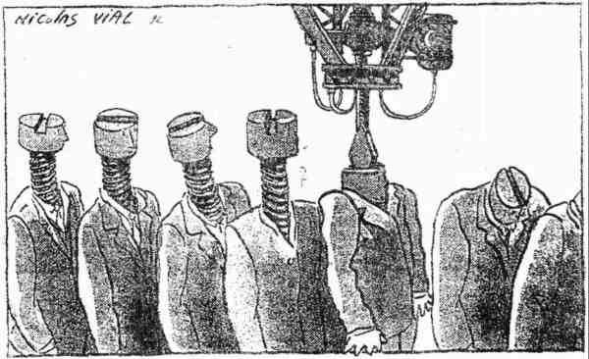
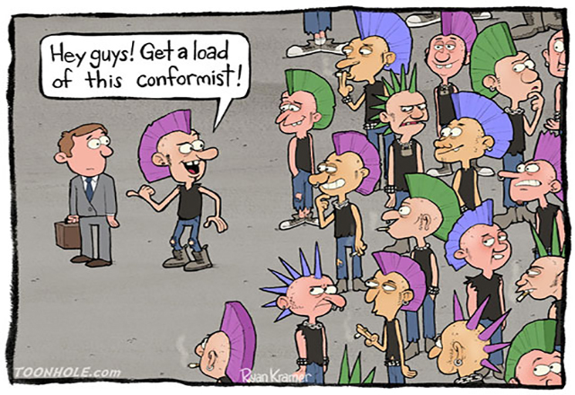
КОНФОРМНОСТЬ
Конформным называют такое поведение человека, при котором он, осознанно расходясь в мнениях с окружающими людьми, тем не внешне соглашается с ними.
Конформность это своего рода приспособленчество, рассчитанное на то, чтобы не создавать себе лишних трудностей в общении и взаимодействии с окружающими людьми.
Notes:
Особенно много в социальной психологии уделяется изучению такого механизма как конформность

Slide 14
Роль конформного поведения
положительная
способствует исправлению ошибочного мнения и поведения индивида, если более правильным оказывается поведение и мнение большинства
отрицательная
мешает утверждению собственного, независимого поведения и мнения и особенно отрицательно сказывается на процессе социализации индивида.

Slide 15
Социализация в группах
Notes:
Частный но очень важный механизм социализации

Slide 16
Группы
реальные
естественные
высокоразвитые
корпорации
коллективы
слаборазвитые
референтные
нереферентные
лабораторные
условные

Slide 17
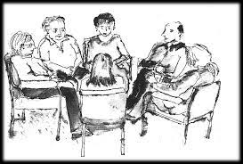
Естественные группы
Называют такие группы, которые складываются сами по себе, независимо от желания экспериментатора. Они возникают и существуют исходя из потребности общества.
Условные группы
Представляют собой искусственно выделяемые исследователем объединения людей.
В отличие от них все остальные виды групп реально существуют в обществе и достаточно широко в нем представлены среди людей разных профессий, возрастов социальной принадлежности.

Slide 18


Формальные группы
Создаются и существуют лишь в рамках официально признанных организаций. Цели задаются из вне на сонове задач, стоящих перед организацией, в которую данная группа включена.
Неформальные группы
Возникают и действуют как бы вне этих организаций. Цели неофициальных групп обычно возникают и существуют на базе личных интересов их участников, могут совпадать и расходиться с целями официальных организаций.
Notes:
К неформальной (сравните класс и простомо группы друзей)

Slide 19


Корпорации и Коллективы
Они имеют много общих признаков, характерных для развитых малых групп. Корпорациям свойственна такая деятельность, которая малополезная или даже вредна для общества (к примеру, цели, преследуемые преступным малым группам)
Notes:
Все естественные группы можно разделеить на высокроразвитые и слаборазвитые
Среди высокоразвитыхмалых группы можно выделить 2 основных типа корпорации коллективы.

Slide 20


Референтные группы
Это любая реальная или условная мала группа, к которой человек добровольно себя причисляет или членом которой он хотел бы стать.
В референтной группе индивид находит для себя образцы для подражания. Ее цели и ценности, нормы и формы поведения, мысли и чувства, суждения и мнения становятся для него значимыми образцами для подражания и следования.
Notes:
Малые группы

Slide 21
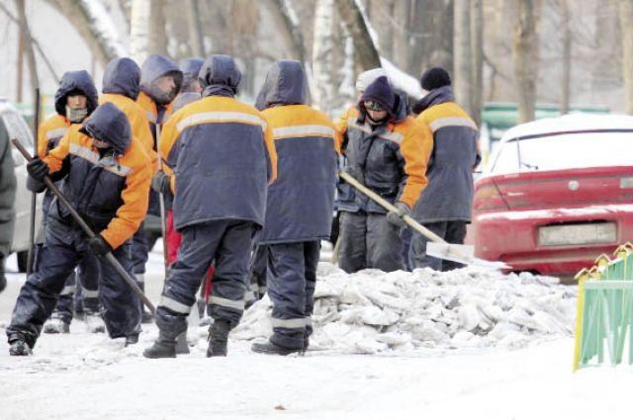
Нереферентые группы
Нереферальной считается такая малая группа, психология и поведение которой чужды для индивида или безразличия для него.
Обычно их принимают за группы, в которых люди реально включены и трудятся. характеризуются малым вниманием и ценностью общегруппового мнения для отдельного индивида
Notes:
Малые группы

Slide 22
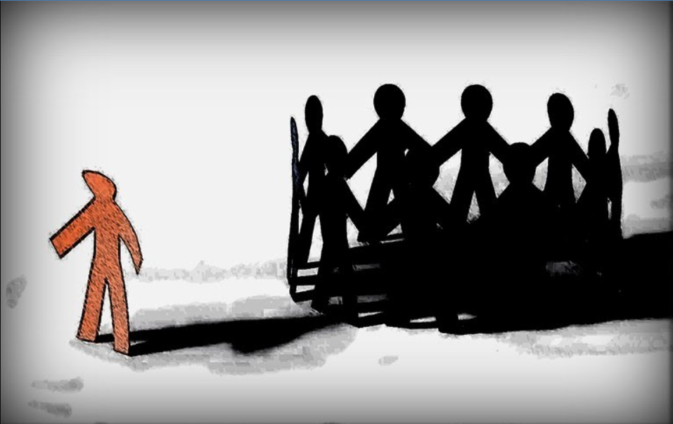
Антиреферентные группы
Кроме этих 2 типов групп, могут существовать и антиреферентные группы, поведение и психологию членов которых человек совершенно не приемлет, осуждает и отвергает.
Notes:
Малые группы

Slide 23
Спасибо за внимание
Notes:
Частный но очень важный механизм социализации

